Slide 1
SOSIALISASI SURAT KETERANGAN PENDAMPING IJAZAH
HENDRO SETYONO
TIM SKPI
KEPALA BIDANG KEMAHASISWAAN

Slide 2
DASAR HUKUM
Permendikbud No.73/2013
Permendikbud No. 49/2014
Permendikbud No. 81/2014
Permendikti No. 44/2015

Slide 4
Manfaat SKPI untuk Lulusan
Merupakan dokumen tambahan yang menyatakan kemampuan kerja, penguasaan pengetahuan, dan sikap/moral seorang lulusan yang lebih mudah dimengerti oleh pihak pengguna di dalam maupun luar negeri dibandingkan dengan membaca transkrip
• Merupakan penjelasan yang obyektif dari prestasi dan kompetensi
pemegangnya
• Meningkatkan kelayakan kerja (employability) terlepas dari kekakuan
jenis dan jenjang program studi

Slide 5
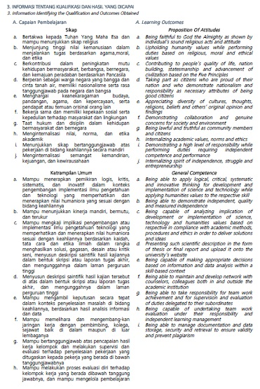
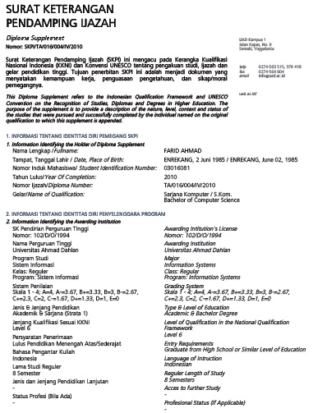
SKPI UAD

Slide 6
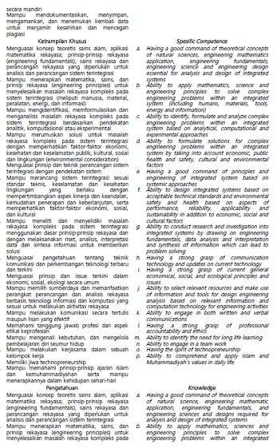
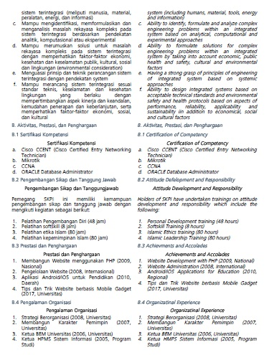

Slide 7
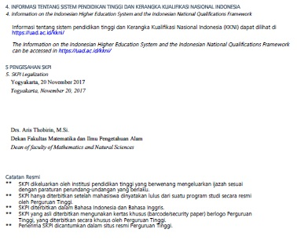

Slide 8
AKTIVITAS MAHASISWA
S K P I
B.1. SERTIFIKASI KOMPETENSI
Mahasiswa memiliki Sertifikat Kompetensi yang diperoleh melalui pelatihan dan ujian oleh Lembaga Sertifikasi Profesi yang bekerjasama dengan Program Studi
B.2. PENGEMBANGAN SIKAP DAN TANGGUNGJAWAB
Pelatihan Pengembangan Diri
Pelatihan Softskills
Pelatihan Etika Islam
Pelatihan Kepemimpinan Islam
B.1. DAN B.2. BERSIFAT STATIS
ARTINYA PASTI AKAN TERTULIS DAN SYARATNYA MAHASISWA HARUS MENGIKUTINYA

Slide 9
B.3. PRESTASI DAN PENGHARGAAN
Presenter Seminar Nasional. . . . . . .
Juara . . . . .
Program Kreativitas Mahasiswa . . . .
Penampil tari dalam Performa . . . . .
B.4. PENGALAMAN ORGANISASI
Panitia P2K Program Studi Manajemen Tahun 2015 Sie. . . . . . .
Pengurus HMPS PGSD Tahun 2016 Bidang . . . . .
Pengurus UKM Madapala Tahun 2017 Bidang . . . . .
Panitia Milad Fakultas Farmasi Tahun 2017 Sie . . . . . . . . . . . .
B.3. DAN B.4. BERSIFAT DINAMIS
BISA ADA BISA TIDAK ADA, TERGANTUNG AKTIVITAS MAHASISWA

Slide 10
PROSEDUR PEMBUATAN SKPI
Fakultas
Mahasiswa
Bimawa
Fakultas
Mahasiswa
Mahasiswa aktif mengisi Prestasi mahasiswa di Portal disertai unggah scan bukti asli
(bisa dilakukan setiap saat, prestasi ditulis dalam bahasa Indonesia dan Inggris)
2. Mahasiswa mengisi SKPI di Portal
(diwajibkan saat akan mendaftar yudisium)

Slide 11
Fakultas
Menerima Pendaftaran Yudisium Mahasiswa
Cek bahwa mahasiswa sudah mengisi SKPI
Verifikasi isian Sertifikasi Kompetensi B.1
Memberi tahu jadwal yudisium ke Bimawa
Bimawa
Mengambil daftar mahasiswa yudisium dari SIA
Verifikasi B.2, B.3, dan B.4
Memberi tahu ke Fakultas bahwa Bimawa sudah melakukan verifikasi
Fakultas
Mencetak Blangko SKPI dan ditandatangani oleh Dekan
Mahasiswa
Menerima Blangko SKPI sesuai isian

Slide 12
SEKIAN
DAN
TERIMA KASIH

